Slide 1
7 stratégies pour optimiser votre performance et votre bien-être
Congrès annuel de L’association pour le développement de carrière au NB
Le 21 novembre 2017
www.drmoniquesavoie.com

Slide 2
Ami(e)
Femme
Mari
Parent
Soeur
Conjoint(e)
Frère
Employé(e)
Fille
Citoyen(ne)
Fils
Cousin(e)
Voisin(e)
Artiste
Athlète
Bénévole
Oncle
Tante
www.drmoniquesavoie.com

Slide 3
www.drmoniquesavoie.com
Notes:
Études burnout

Slide 4
www.drmoniquesavoie.com
Notes:
- S’occuper de sa santé pour améliorer sa productivité, sa performance et son bonheur au travail….

Slide 5
3 santés…
Physique
Mentale
Spirituelle
www.drmoniquesavoie.com

Slide 6
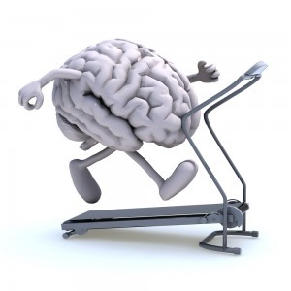
Prendre soin de sa santé physique
L’activité physique: un antidépresseur naturel
Les bienfaits de l’activité physique sur la performance au travail
La qualité et non la quantité
Être à l’écoute de son corps
L’alimentation et le sommeil
www.drmoniquesavoie.com

Slide 7
Minimisez les électroniques et les médias sociaux
La technologie a changé votre vie et votre cerveau
Est-ce une addiction?
L’impact des médias sociaux
L’impact des électroniques sur votre sommeil
www.drmoniquesavoie.com

Slide 8
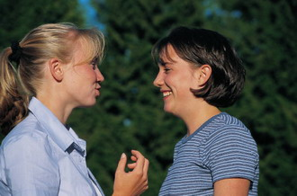
Bien gérer vos émotions
Le corps vs les émotions
L’importance d’exprimer ses émotions
Les épreuves de la vie
Évitez d’être un « super-héros »
www.drmoniquesavoie.com

Slide 10
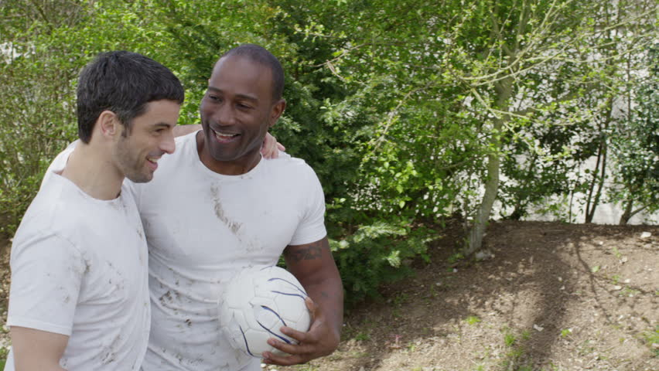
Nourrissez vos relations sociale
Augmente la productivité et l’efficacité au travail
Étude sur le développement de l’adulte à Harvard
www.drmoniquesavoie.com
Notes:
Des bonnes relations (la qualité de ses relations est importantes) nous avec nos amis, avec notre famille garde plus en santé, heureux, et une plus grande longévité comparativement à ceux qui choisissent de ne pas nourrir leurs relations sociales.
What keeps us happy and healthy as we go through life? If you think it's fame and money, you're not alone – but, according to psychiatrist Robert Waldinger, you're mistaken. As the director of 75-year-old study on adult development, Waldinger has unprecedented access to data on true happiness and satisfaction. In this talk, he shares three important lessons learned from the study as well as some practical, old-as-the-hills wisdom on how to build a fulfilling, long life.

Slide 11
Travaillez plus efficacement et
non plus longtemps
Évitez le multitâche | Minimisez les distractions
Organisez et priorisez l’horaire quotidien | Prendre des pauses
Découper en petites étapes (Chunking) | Écoutez de la musique instrumentale
www.drmoniquesavoie.com

Slide 12
Prendre soin de sa santé spirituelle
Activités de pleine conscience
Yoga
Méditation
Passer du temps en nature
Activités artistiques
www.drmoniquesavoie.com
Notes:
***Activité de méditation ***
Discuter des bienfaits!

Slide 13
Pratiquez la reconnaissance
www.drmoniquesavoie.com

Slide 14
Pratiquez la reconnaissance dans un journal ou l’exprimez aux autres
Avoir un mur de reconnaissance au travail, notes Post-it
Bienfaits: Physiques
Émotionnels
Performance au travail
www.drmoniquesavoie.com

Slide 15
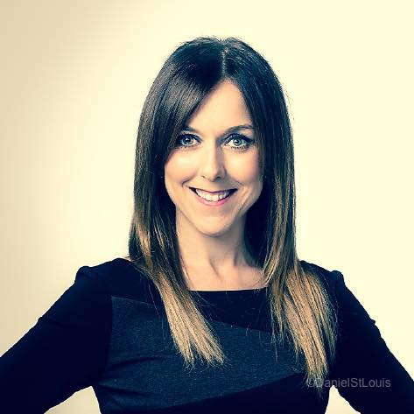
Merci de tout cœur pour votre écoute et votre participation!
dre.m.savoie@gmail.com
Dre Monique Savoie
www.drmoniquesavoie.com

Slide 16
